Slide 1
Секреты японского долголетия
Здоровьесберегающие педагогические технологии

Slide 2
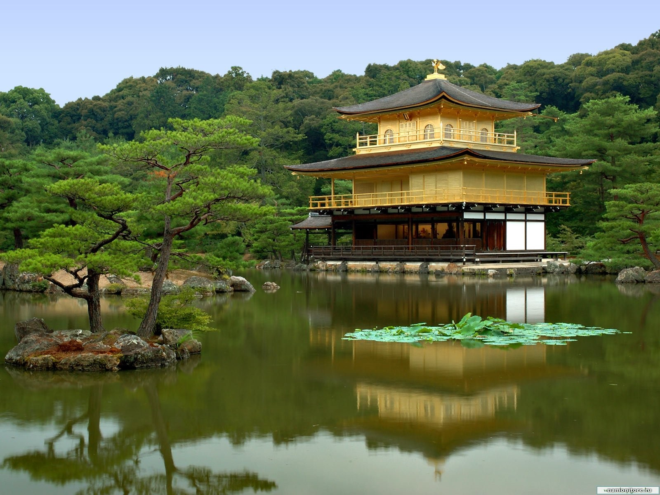
Япония - страна долгожителей. Пожилые люди здесь сохраняют социальную активность, трезвость ума и не расстаются с умением радоваться жизни

Slide 3
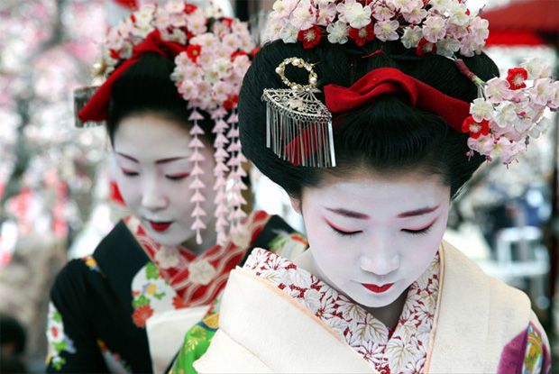
Решите уравнения и вы узнаете
продолжительность жизни японских женщин:
– 10х + (4х + 114) = – 3(х + 48)
количество жителей страны, перешагнувших 100-летний рубеж:
2х – 3(х + 6284) = 3х – (2х + 53700)

Slide 4
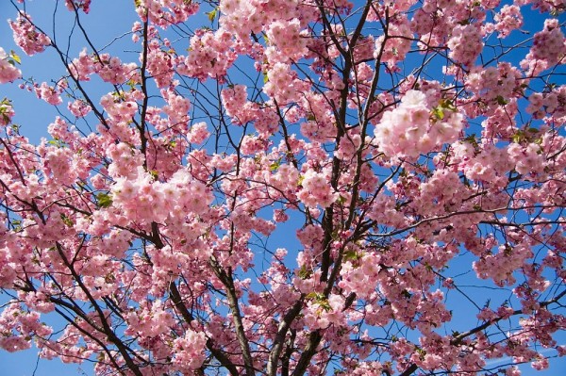
Причины долголетия:(по мнению японцев)
Рациональное и сбалансированное питание
Умеренная физическая активность
Хорошие отношения в семье
Цель в жизни

Slide 5
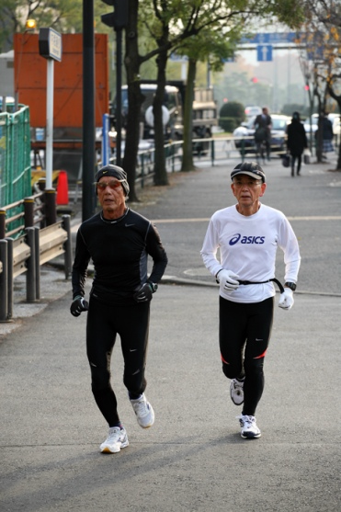
Привычки долгожителей:
выходят из-за стола чуть-чуть голодными: желудок должен быть заполнен лишь на 80 %
питаются в основном растительной нежирной пищей, зеленью, зерновыми, кисломолочными продуктами, предпочитают рис, морепродукты и овощи в любом виде
не курят и не имеют других вредных привычек
ведут активный образ жизни или заняты
ручным сельскохозяйственным трудом
делают зарядку
больше спят
радуются жизни
не кутаются, а иногда специально и мёрзнут

Slide 6
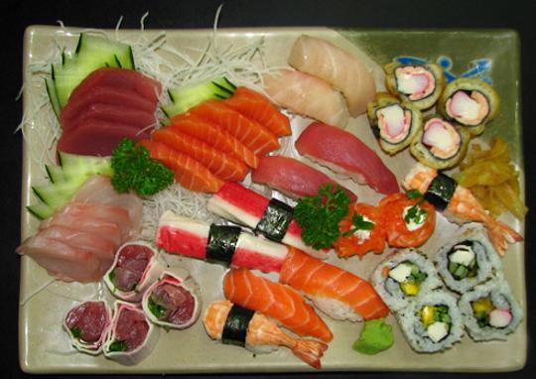
Решите задачи и вы узнаете
сколько граммов рыбы съедает каждый день японец:
Одно число на 50 больше другого. Если из него
вычесть 28, а к другому прибавить 42, то первое
число станет на 20 меньше второго. Найдите
первое число.
сколько раз в день в среднем жители Японии едят фрукты и овощи:
Одно число в 3 раза больше другого. Если к нему прибавить 42, то оно станет в 9 раз
больше второго числа. Найдите второе число.

Slide 7
Стремитесь к долгой и счастливой жизни!

